Slide 1
R-Ladies QUITO
library(dplyr)
rladies_global %>%
filter(city == ‘Quito')
Enero 15, 2018

Slide 2
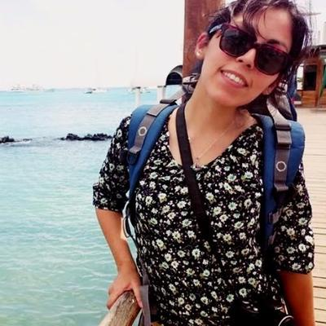

Bienvenid@s!
Soy Gabriela Sandoval
Co - organizadora R-Ladies Santiago
Ciencias Económicas EPN
Magíster Estadística UC – Chile
Próximamente...
@GabySandovalM
fgsandoval@mat.uc.cl

Slide 3

1. ¿Cómo nació es R-Ladies SANTIAGO y que hemos hecho?

Slide 4
R-Ladies Santiago
Metas
Enseñar y aprender R
Crear una red profesional
Conocer personas increíbles
Participar de la comunidad R
Siguientes pasos:
Presentaciones mensuales
Talleres (de acuerdo al nivel de conocimiento)
Participar en eventos y crear redes
Más…

Slide 5
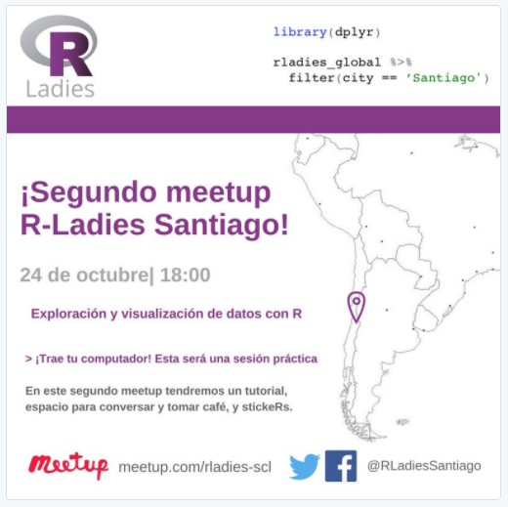
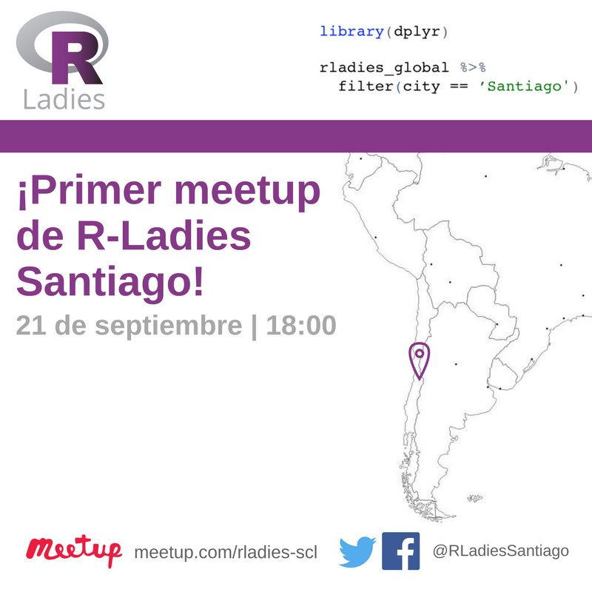
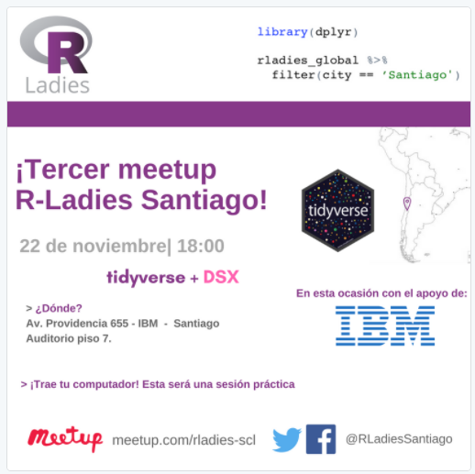
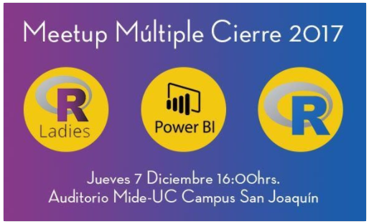

Slide 6
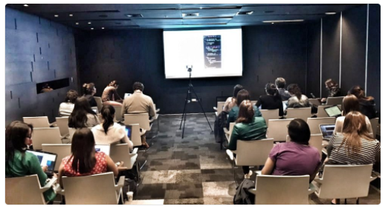

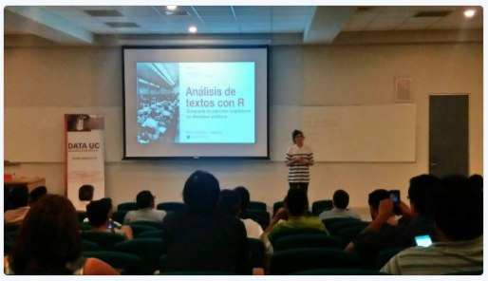
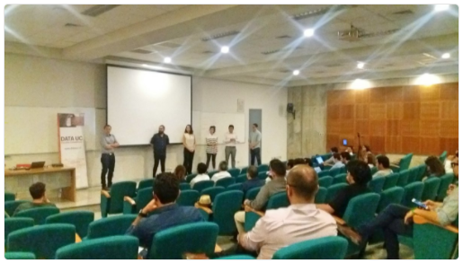
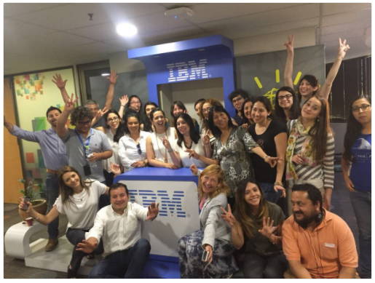

Slide 7

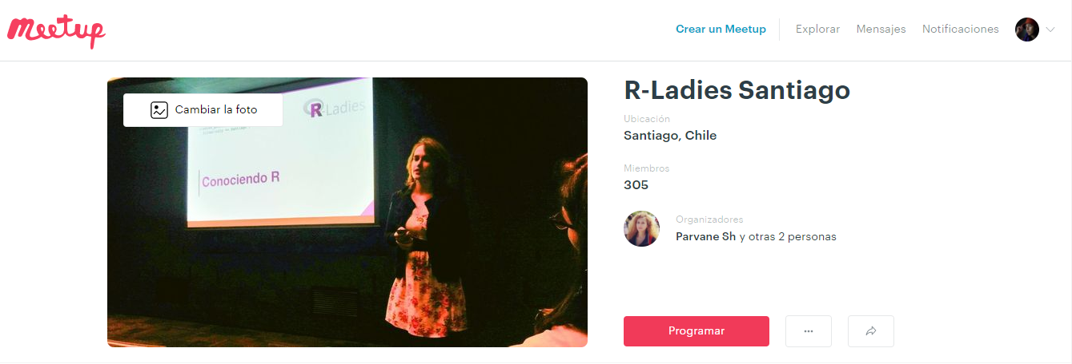

305
R-Ladies

Slide 8
Redes Sociales!
Twitter: @RLadiesGlobal / @RLadiesSantiago
Facebok: https://www.facebook.com/RLadiesSantiago/
Meetup: https://www.meetup.com/es/rladies-scl
Github: https://github.com/rladies-santiago
Las presentaciones de cada meetup se muestran aquí
Email: info@rladies.org / santiago@rladies.org
Slack: #rladies-santiago
Website: https://rladies.org
Directorio de R-Ladies
https://rladies.org/directory/

Slide 9
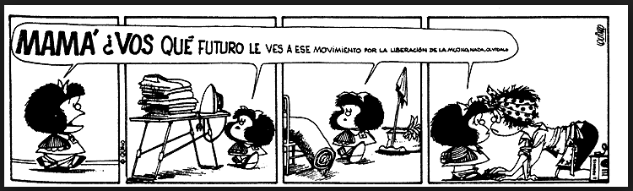
2. ¿Qué se viene?

Slide 10

#LatinR2018
Twitter : @LatinR2018
4 y 5 de Septiembre de 2018, Facultad de Ingeniería de la Universidad de Palermo

Slide 11
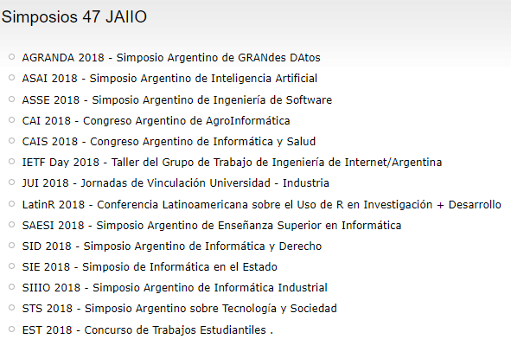
#LatinR2018
Simposio que forma parte de 47 Jornadas Argentinas de Informática - JAIIO

Slide 12
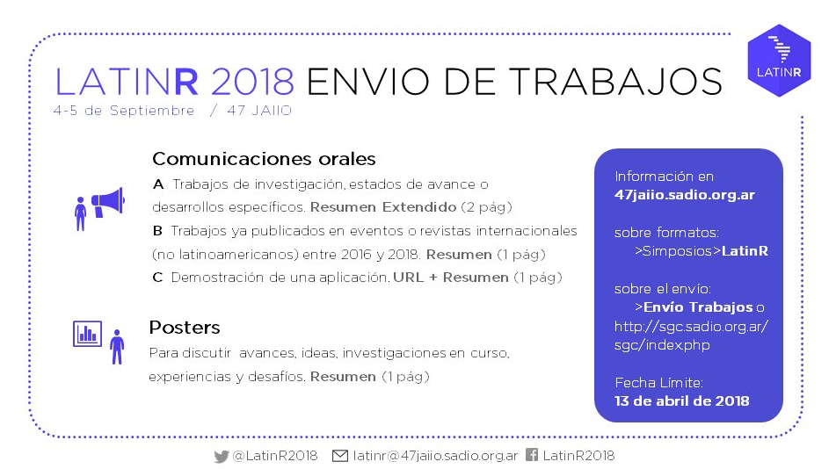

Slide 13
¡BIENVENIDAS Y GRACIAS POR HACER COMUNIDAD!

